Slide 1
Universidad Técnica Nacional
Tema I: Leyes fundamentales del electromagnetismo
Ingeniería Electrónica
Laboratorio de Máquinas Eléctricas

Slide 2
1.1 Teorema de Ampere I
La ley fundamental que determina el funcionamiento de un circuito magnético viene dada por la Ecuación de Maxwell:
Intensidad de campo magnético
Densidad de corriente
Efecto producido por las corrientes de desplazamiento (sólo en alta frecuencia)
Notes:
Aunque esta ecuación es sobradamente conocida y pertenece al ámbito de la Física, en los enlaces de la parte inferior podréis encontrar definiciones correctas del concepto de rotacional y una ampliación importante sobre las Leyes de Maxwell
http://es.wikipedia.org/wiki/Rotacional
http://es.wikipedia.org/wiki/Ecuaciones_de_Maxwell

Slide 3
1.1 Teorema de Ampere II
Si se integra la ecuación anterior sobre una superficie determinada por una curva cerrada:
Teorema
de Stokes
Notes:
EL TEOREMA DE STOKES APLICADO AL ELECTROMAGNETISMO EN MÁQUINAS ELÉCTRICAS PRODUCE EL SIGUIENTE RESULTADO: La circulación del vector de Intensidad de Campo Magnético a lo largo de una curva cerrada es igual a la densidad de corriente que atraviesa la superficie encerrada por ella. Es posible encontrar planteamientos más detallados del teorema de Stokes, en múltiples aplicaciones, pero para el fin de esta asignatura es suficiente con comprender esta definición.

Slide 4
1.1 Teorema de Ampere III
Representa a la corriente total que atraviesa a la superficie:
En las máquinas eléctricas la corriente circulará por los conductores que for-man los bobinados, por tanto, la inte-gral de superficie se podrá sustituir por un sumatorio:
“La circulación de la Intensidad de Campo Magnético a lo largo de una línea cerrada es igual a la corriente concatenada por dicha línea”

Slide 5
1.1 Teorema de Ampere IV
En el caso de que la misma corriente concatene “n” veces a la curva, como ocurre en una bobina:
TEOREMA DE AMPERE

Slide 6
1.2 Inducción magnética I
La inducción magnética, también conocida como densi-dad de flujo de un campo magnético de intensidad H se define como el siguiente vector:
μ₀ es la permeabilidad magnética del vacío
μ_{r} es la permeabilidad relativa del material
μ_{a} es la permeabilidad absoluta
La permeabilidad relativa se suele tomar con refe-rencia al aire. En una máquina eléctrica moderna μ_{r} puede alcanzar valores próximos a 100.000.
Notes:
La densidad de flujo magnético, es el flujo magnético por unidad de área de una sección perpendicular a la dirección del flujo. En una región de un campo magnético equivale al número de líneas de fuerza que atraviesan perpendicularmente a la unidad de área. La unidad de la densidad de flujo en el Sistema Internacional de Unidades es el Tesla [T]

Slide 7
1.2 Inducción magnética II
El material magnético, una vez que alcanza la saturación, tiene un comportamiento idéntico al del aire, no permitiendo que la densidad de flujo siga aumentando a pesar de que la intensidad del campo si lo haga
CARACTERÍSTICA
MAGNÉTICA
Notes:
Todos los materiales ferromagnéticos tienen una curva características B-H o lo que es lo mismo Flujo Magnético-Corriente Creadora del Flujo que presenta dos zonas. Una primera zona de comportamiento lineal donde un aumento de la Intensidad de Campo Magnético provoca un aumento proporcional de la Inducción o Densidad de Flujo y una zona de saturación, precedida de una pequeña región denominada “codo de saturación” en la cual, aún incrementando fuertemente la Intensidad de Campo Magnético no se produce prácticamente ninguna variación en el valor obtenido para la Inducción. Esta última zona se denomina “de saturación” y, en ella, el comportamiento del material es idéntico al del aire. De forma muy simplificada y en términos intuitivos se podría decir la saturación sobreviene cuando por la unidad de sección transversal del material no es posible hacer pasar más líneas de campo magnético, lo cual, en términos físicos muy rudimentarios podría considerarse como que ya no es posible orientar más dipolos magnéticos del material en la dirección del vector H.
Las máquinas eléctricas se diseñan para trabajar aprovechando al máximo los materiales, por lo cual aunque la densidad de flujo media en su sección transversal no llegará a la saturación sí existirán puntos, pequeñas regiones del espacio, en las cuales el material estará ligeramente saturado. Por ejemplo, la sección transversal de un motor eléctrico puede presentar una Inducción media de 0,8T y, aún así, ciertas zonas de los dientes de la máquina se encontrarán en torno a 2T donde ya se apreciará el fenómeno de la saturación.

Slide 8
1.3 Flujo, reluctancia y fuerza magnetomotriz I
El flujo magnético se puede definir como el número de líneas de campo magnético que atraviesan una deter-minada superficie
Si los vectores campo y superfice son paralelos
Para calcular el flujo en un circuito magnético es necesario aplicar el teorema de Ampere
Notes:
El flujo magnético que discurre por la sección transversal de un material ferromagnético, perpendicularmente a ella, entendido como el número total de líneas de campo que la atraviesan, se puede calcular como el producto del número de líneas que atraviesan la unidad de superficie (Densidad de Flujo o Inducción) por el área de la sección.
La tercera ecuación (Ley de Ampere) será utilizada posteriormente en combinación con la definición de flujo para el caso en que los vectores de Intensidad de Campo Magnético y Superficie son paralelos, tal y como ocurre en la sección transversal de un núcleo magnético.

Slide 9
1.3 Flujo, reluctancia y fuerza magnetomotriz II
Se supone la permea-bilidad del material magnético infinita
Como la sección es pequeña en compara-ción con la longitud se supone que la in-tensidad de campo es constante en toda ella
Circuito magnético elemental
F= Fuerza Magnetomotriz
Notes:
Suponer la permeabilidad del material magnético infinita es equivalente a considerar que en la práctica se está trabajando en la zona de comportamiento lineal del material ferromagnético, lo cual se ajusta bastante bien a la realidad.
Suponer que la Intensidad de Campo Magnético (H) es constante en toda la sección es también una buena aproximación ya que en los casos reales las secciones comparadas con las longitudes de recorrido de las líneas de campo son pequeñas.

Slide 10
1.3 Flujo, reluctancia y fuerza magnetomotriz III
La FMM representa a la suma de corrientes que crean el campo magnético
Como el vector densidad de flujo y superficie son paralelos
Como se cumple:
Sustituyendo:
R=Reluctancia
Notes:
La Reluctancia es la propiedad opuesta a la permeabilidad. Indica la “oposición” al paso de las líneas de flujo magnético.

Slide 11
1.3 Flujo, reluctancia y fuerza magnetomotriz IV
LEY DE HOPKINSON
LEY DE OHM
Paralelismo entre circuitos eléctricos y circuitos magnéticos
Notes:
Existe un importante paralelismo entre el comportamiento de los circuitos eléctricos y magnéticos. La tabla anterior indica simplemente cuáles son las variables que se han de considerar homólogas para encontrarlo.

Slide 12
1.4 Ley de Faraday I
Cuando el flujo magnético concatenado por una espira varía, se genera en ella una fuerza electromotriz conocida como Fuerza Electromotriz Inducida
La variación en el flujo abarcado por la espira puede deberse a tres causas diferentes
la variación de la posición relativa de la espira dentro de un campo constante
La variación temporal del campo magnético en el que está inmersa la espira
Una combinación
de ambas
Notes:
Un flujo variable puede crearse de tres formas diferentes:
Mediante un campo magnético variable → creado, por ejemplo, por una corriente alterna.
Mediante un campo magnético constante, haciendo que una espira se mueva dentro de él. Por ejemplo, una dinamo de bicicleta en la cual un conjunto de espiras gira debido al giro de la rueda del vehículo en el seno del campo magnético producido por un conjunto de imanes permanentes.
Combinando las dos opciones anteriores.

Slide 13
1.4 Ley de Faraday II
“El valor absoluto de la fuerza electromotriz inducida está determi-nado por la velocidad de variación del flujo que la genera”
Ley de inducción electromagnética: Faraday 1831
“la fuerza electromotriz inducida debe ser tal que tienda a establecer una co-rriente por el circuito mag-nético que se oponga a la variación del flujo que
la produce”
Ley de Lenz
Notes:
http://en.wikipedia.org/wiki/Faraday's_law_of_induction
http://en.wikipedia.org/wiki/Lenz's_law
En los enlaces anteriores se encuentran desarrolladas las dos Leyes mencionadas en esta diapositiva. La ecuación presentada en amarillo incluye el término N que indica simplemente el número de espiras implicado en el proceso.

Slide 14
Unidades de las magnitudes electromagnéticas
INTENSIDAD DE CAMPO MAGNÉTICO H:Amperios*Vuelta
INDUCCIÓN MAGNÉTICA B: Tesla (T)
FLUJO MAGNÉTICO φ: Weber (W) 1W=Tesla/m²
FUERZA MAGNETOMOTRIZ F: Amperios*Vuelta
FUERZA ELECTROMOTRIZ INDUCIDA e: Voltio (V)
Notes:
Todas las unidades anteriores pertenecen al S.I.

Slide 15
1.5 Ciclo de histéresis
B
Magnetismo remanente: estado del material en ausencia del campo magnético
B
m
B
R
Campo coercitivo: el necesario para anular B_{R}
H
H
c
H
-
H
H
m
m
m
CICLO DE HISTÉRESIS
-
B
m
Notes:
En el siguiente enlace de la Universidad Politécnica de Valencia: http://personales.upv.es/jquiles/prffi/magnetismo/ayuda/hlphisteresis.htm se encuentra una buena y sencilla explicación del ciclo de histéresis indicando la diferencia entre materiales ferromagnéticos blandos (chapa magnética) cuyo ciclo de histéresis presenta un área reducida y materiales magnéticos duros (imanes permanentes: cerámicos, AlNiCo, NdFeBo, etc.) cuyo ciclo de histéresis es ancho. En la diapositiva la trayectoria trazado en rojo a puntos indica el proceso inicial de magnetización partiendo de de B y H nulas.

Slide 16
1.5.1 Pérdidas por histéresis I
Núcleo de material
Longitud l
ferromagnético
i(t)
+
Sección S
U(t)
N espiras
Resistencia
interna R
Aplicando 1:
Longitud línea media (l)
Aplicando 2:
1
2
Aplicando 3:
3
Pérdidas por histéresis
Potencia
consumida
Pérdidas
conductor
Área del ciclo
de histéresis
Notes:
En los materiales ferromagnéticos existen dos tipos de pérdidas: Pérdidas por Histéresis y Pérdidas por Corrientes Parásitas. Las primeras, tal y como se desprende de la demostración realizada en esta diapositiva, son para cada ciclo de la tensión de alimentación (de periodo T) proporcionales al volumen de material ferromagnético y al área abarcado por el gráfico correspondiente al ciclo de histéresis. Obviamente, cuando la frecuencia de la fuente de excitación del material ferromagnético aumenta las pérdidas electromagnéticas también se incrementan. En la construcción de máquinas eléctricas en las que se busca un alto rendimiento se utiliza chapa magnética (material ferromagnético blando) con un ciclo de histéresis lo más estrecho posible.

Slide 17
1.5.1 Pérdidas por histéresis II
Cuanto > sea Bm > será el ciclo de histéresis
Inducción máxima Bm
Las pérdidas por histéresis son proporcionales al volumen de material magnético y al área del ciclo de histéresis
P_{Histéresis}=K*f*B_{m}² (W/Kg)
Cuanto > sea f > será el número de ciclos de histéresis por unidad de tiempo
Frecuencia f
Notes:
Las pérdidas magnéticas se expresan en W por Kg de material.

Slide 18
1.6 Corrientes parásitas I
Corrientes parásitas
Flujo
magnético
Sección transversal
del núcleo
Las corrientes parásitas son corrientes que circulan por el inte-rior del material magnético como consecuencia de la variación temporal del campo magnético y la conductividad del material.
Según la Ley de Lenz reaccionan contra el flujo que las crea reduciendo la inducción magnética, además, ocasionan pér-didas y, por tanto, calentamiento.
Pérdidas por corrientes parásitas: Pfe=K*f^{2*}B_{m} (W/Kg)
Notes:
Las corrientes parásitas (Eddy Currents), aparecen por inducción en el material cuando el flujo que lo atraviesa es variable en el tiempo. Los materiales ferromagnéticos son, en general, buenos conductores eléctricos, por tanto, no presentan oposición a la aparición de corrientes en el plano perpendicular al vector superficie.
Estas corrientes producidas por variación del flujo magnético, de acuerdo a la Ley de Lenz, han de oponerse a la causa que las crea reduciendo los valores máximos de la inducción magnética en el material. Esta reducción se explica también en términos físicos teniendo en cuenta que la circulación de corrientes por el material produce un efecto similar al que tendría su sección. Este fenómeno se podrá observar posteriormente en el tema correspondiente al análisis de los transformadores donde mediante simulación por el método de elementos finitos se mostrará el comportamiento de un núcleo con corrientes parásitas frente a un núcleo ideal.

Slide 19
1.6 Corrientes parásitas II
Aislamiento entre chapas
Sección transversal
del núcleo
Flujo
magnético
Menor sección para el
paso de la corriente
Chapas magnéticas apiladas
Los núcleos magnéticos de todas las máquinas se cons-truyen con chapas aisladas y apiladas
Notes:
Para reducir las pérdidas por corrientes parásitas se utilizan dos estrategias:
No utilizar núcleos magnéticos macizos, sino construidos mediante el apilamiento de chapas extremadamente delgadas (en ocasiones con espesores inferiores a 1 mm) y aisladas eléctricamente entre sí (normalmente mediante un tratamiento químico superficial) con el fin de reducir la sección transversal disponible para la circulación de la corriente haciendo de este modo que la resistencia eléctrica que presentan al paso de las corrientes parásitas: directamente proporcional a la resistividad del material y su longitud e inversamente proporcional a la sección se incremente fuertemente.
Utilizar materiales ferromagnéticos deliberadamente “impurificados” con materiales semiconductores. En el caso dé las máquinas eléctricas el material más utilizado es el Si. De forma que los núcleos magnéticos se construyen con chapas de Fe aleado con diferentes porcentajes de este semiconductor.

Slide 20
1.6 Corrientes parásitas III
Núcleo macizo
Núcleo de chapa aislada
L= Longitud
recorrida
por la
corriente
Sección S1 y zona de re-corrido de la corriente
Sección S1
S2<<S1 y L2<L1 R2>R1
Resistencia eléctrica
del núcleo al paso de
Corrientes parásitas
Resistencia eléctrica
de cada chapa al paso
de corrientes parásitas
R1=ρ*L1/S1
R2=ρ*L2/S2
Notes:
La sección S2 es tremendamente inferior a la sección S1, ya que como se expuso anteriormente el espesor de la chapa puede ser inferior a 1 mm. La longitud recorrida por la corriente es también inferior en el caso de la chapa aislada, pero sólo si se compara con aquellas corrientes anulares del núcleo macizo que circulan por la periferia ya que si se consideran las que circulan por la zona central la afirmación anterior deja de ser cierta. Téngase en cuenta que para cada chapa la corriente ha de recorrer al menos la longitud equivalente a 2 lados del núcleo, longitud superior en muchos casos a la “espira” que se forma en puntos interiores de núcleo macizo. Por tanto, en estas condiciones el efecto de la longitud sobre la resistencia no es relevante en comparación con el de reducción de la sección que da lugar a una resistencia R2 muy superior.

Slide 21
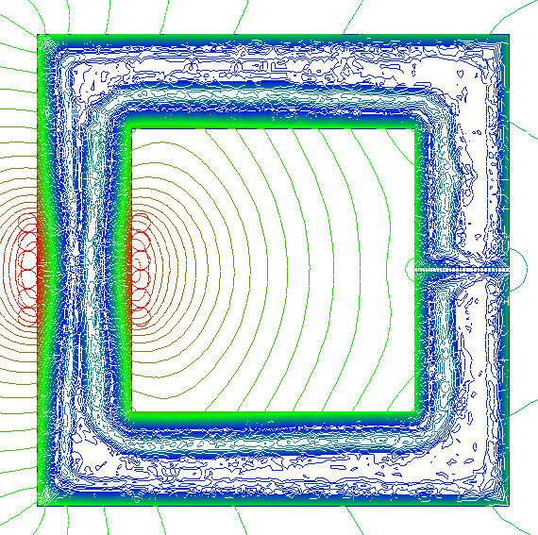
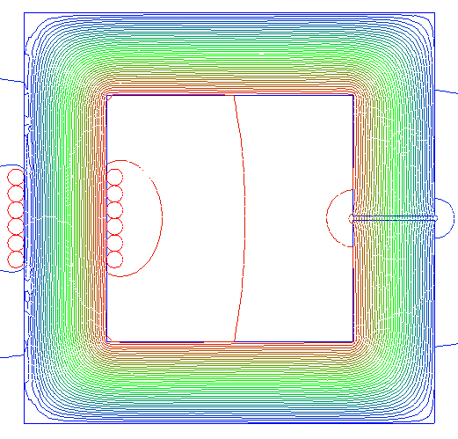
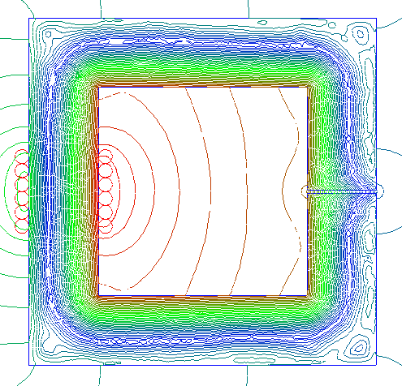
1.6 Corrientes parásitas IV
FLUJO MAGNÉTICO EN UN NÚCLEO MACIZO
SIMULACIÓN POR ELEMENTOS FINITOS
FLUJO MAGNÉTICO EN UN NÚCLEO CON CHAPA MAGNÉTICA AISLADA Y APILADA
FLUJO MAGNÉTICO EN UN NÚCLEO CONSTRUIDO CON MATERIAL IDEAL DE CONDUCTIVIDAD NULA

